Slide 1

Урок мужества
Подвиг твой бессмертен
Работу выполнила: учитель русского языка и литературы: Барановская Ольга Евгеньевна

Slide 2

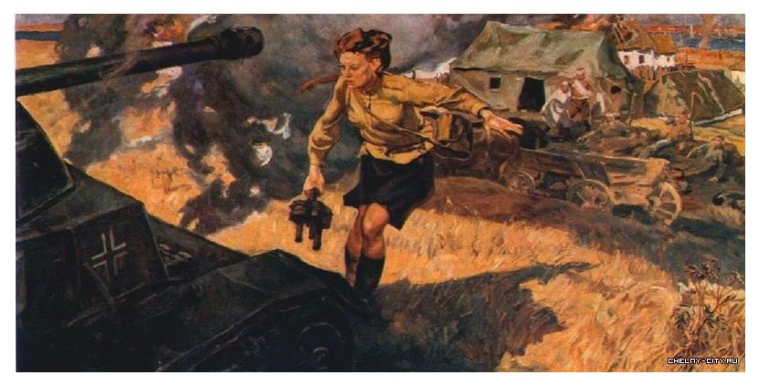
Под немецкий танк она упала,
Девушка со связкою гранат.
Взрыв.
То сердце девичье святое
Преградило путь врагу и вновь
Стало жить бессмертием героя.

Slide 3
Вспомним понятия:
Отечество –
это наша Родина, место, где мы родились, где мы живем.
Патриотизм -
это любовь к своей Родине, своему народу, готовность встать на защиту родины, если враг нападет на нас, своими делами прославлять Отечество.
Герой –
тот, кто совершил подвиг, проявив личное мужество, стойкость, смелость, готовность к самопожертвованию.
Героизм –
смелость, решительность и самопожертвование в критической обстановке.
Подвиг –
действие, совершенное в трудных, опасных условиях.
Долг –
нравственные обязанности человека, выполняемые из побуждений совести.
Самоотверженность –
жертвование своими интересами ради других.

Slide 4
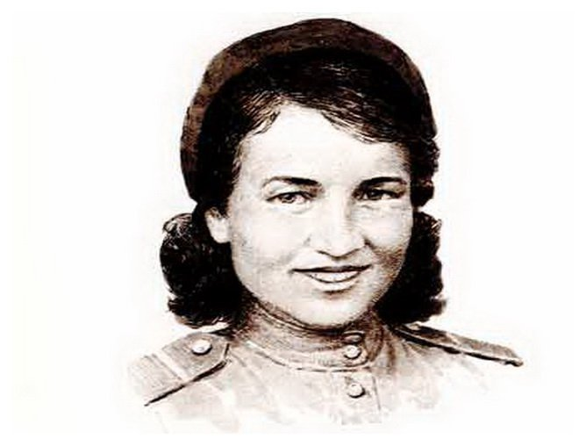
Валерия Осиповна Гнаровская родилась 18 октября 1923 г. в деревне Модолицы Плюсского района Ленинградской области в семье почтового работника
В 1941 году, перед самой войной, Валерия успешно закончила среднюю школу. Ушел на фронт отец.

Slide 5
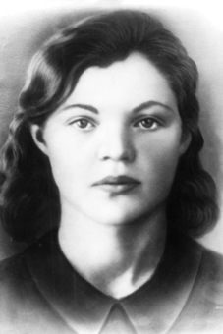
В сентябре 1941 г. семья Гнаровских: мать, младшая сестренка Виктория, 75-летняя бабушка и Валерия добрались в эшелоне в Сибирь на станцию Ишим Омской области. При распределении эвакуированных семью их направили в село Бердюжье, где мать и Валерия стали работать в конторе связи
Весной 1942 г. комсомолки села Бердюжье, среди которых была и Валерия, отправились на станцию Ишим и добились зачисления их в формировавшуюся дивизию.

Slide 6
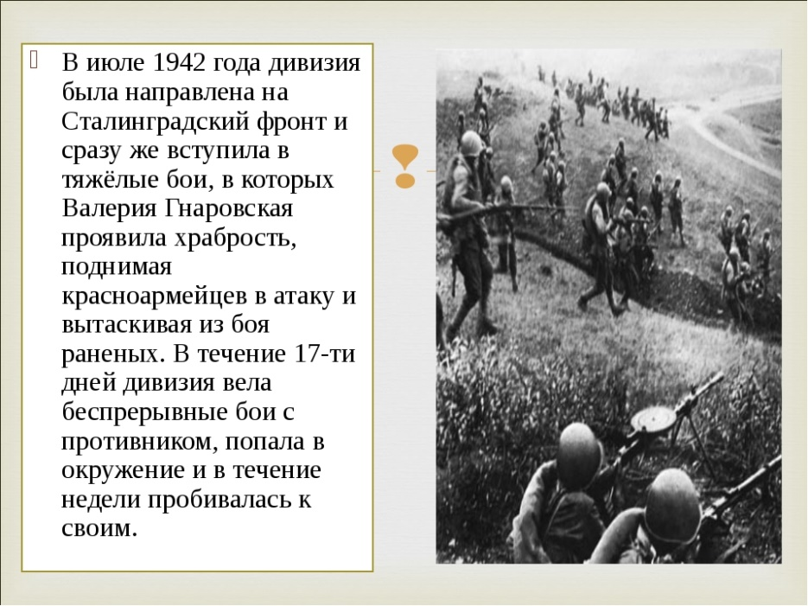

Slide 7
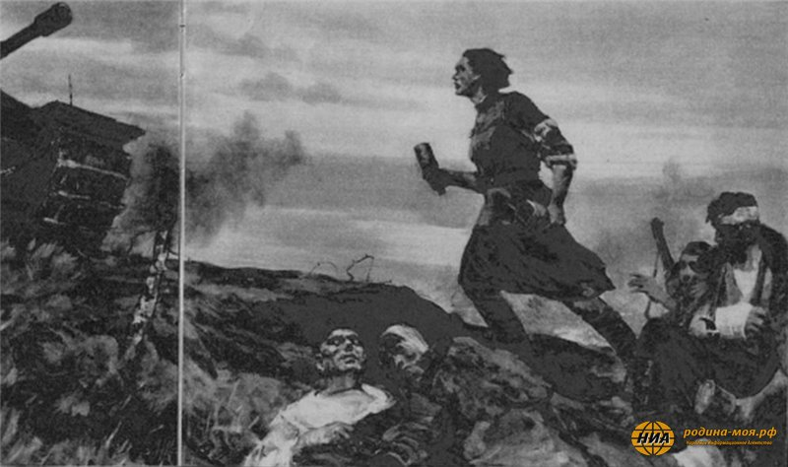
Два фашистских "тигра" повернули к блиндажу, где находились раненые. Надо было остановить их, во что бы то ни стало. Валерия Гнаровская с тяжелой связкой гранат поползла к "тиграм". Отважная героиня бросилась под гусеницы головного танка. Второй танк был подбит из противотанкового ружья, остальные повернули обратно. Атака врага была отбита, раненые спасены.

Slide 8
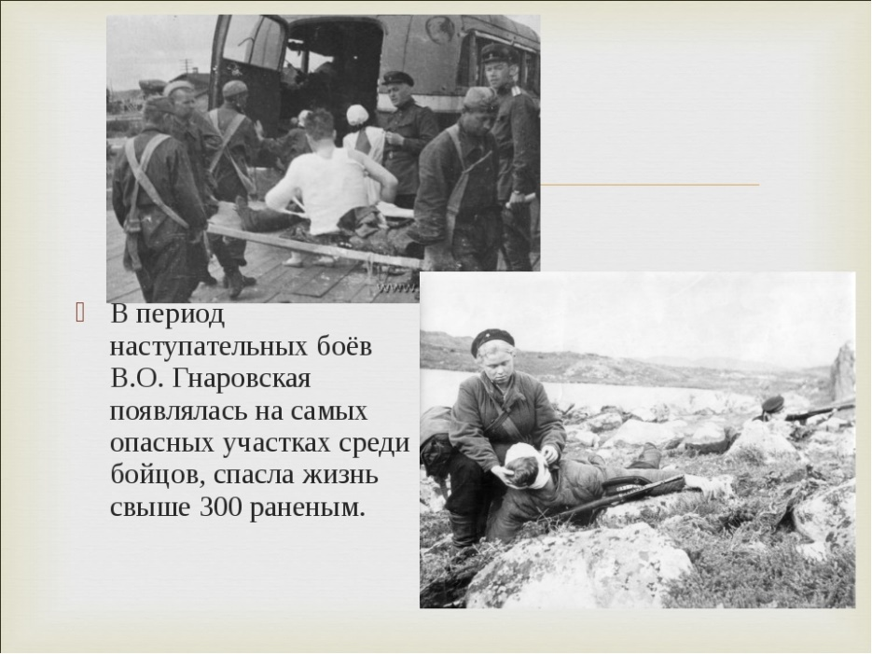

Slide 9
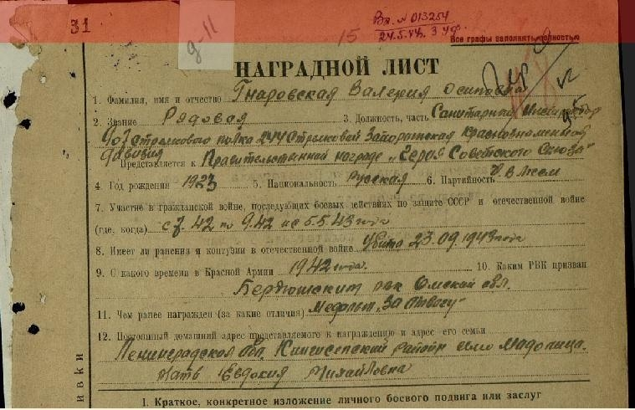
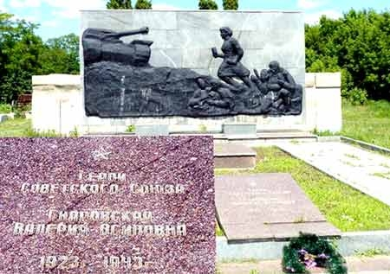
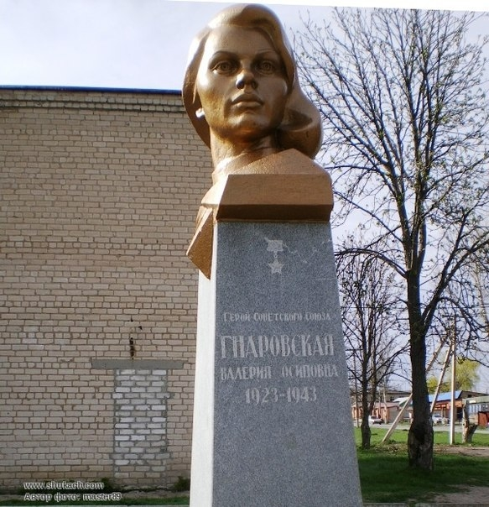
3 июня 1944 года славной, мужественной советской патриотке было присвоено высокое звание Героя Советского Союза

Slide 10
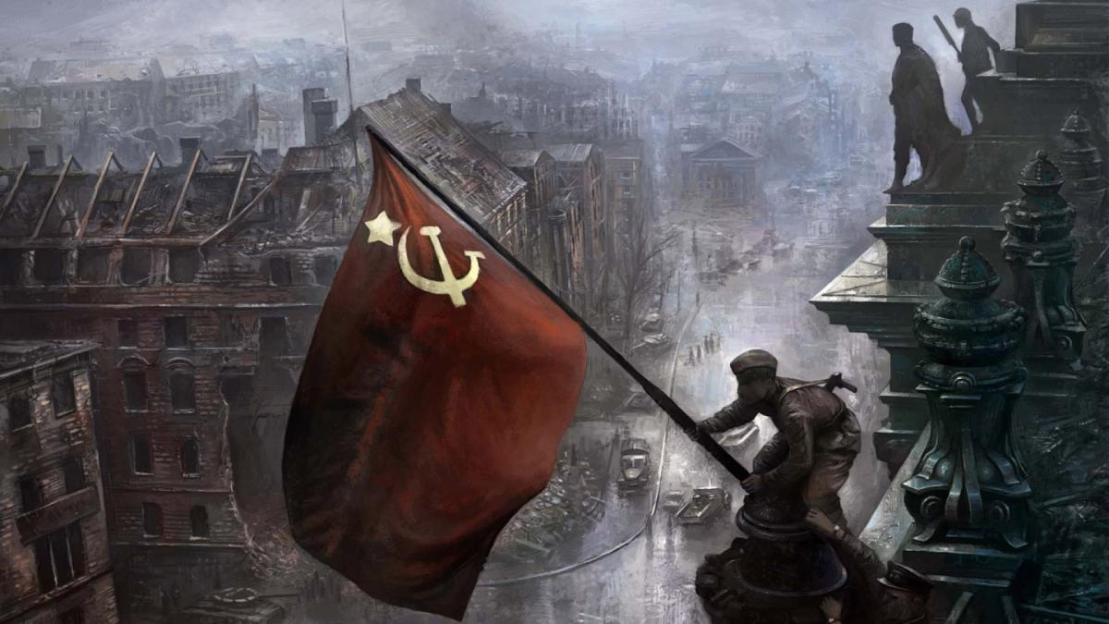
Героизм советских людей периода Великой Отечественной войны, их дела - вдохновляющий пример для нашего поколения, это призыв к подвигу, наглядный урок подрастающему поколению, как надо бороться за счастье и будущее нашей Родины.

